Slide 1

Огляд інноваційного продукту UA-Бюджет.
Модель співпраці з освітянами.

Slide 2

Програмний продукт UA-Бюджет
Програмний продукт UA-Бюджет розроблявся відповідно до вимог і положень чинних
нормативних документів Мінфіну, Державної казначейської служби та інших законодавчих актів з ведення бюджетного обліку та виконання
бюджету.
Особливістю продукту є можливість в одному інформаційному полі узагальнити всі розділи бухгалтерського, фінансового та кадрового обліку, розрахунку заробітної плати.

Slide 3
Програмний продукт UA-Бюджет
Так при одноразовому введенні первинного документа усі його дані відображаються у
відповідних господарських і фінансових операціях. Тобто, підтримується єдиний взаємопов’язаний технологічний процес обробки документів за усіма розділами фінансового, бухгалтерського, кадрового обліку та розрахунку зарплати зі складанням відповідної звітності.

Slide 4

Зміст підсистем (функціональне призначення)
Фінансування
Грошові кошти, зобов’язання
Облік матеріальних цінностей
  ТМЦ
  Необоротні активи
Облік послуг (отриманих та наданих)
Облік договорів
Кадри, Розрахунок заробітної плати, Стипендія

Slide 5

Зміст підсистем (функціональне призначення)
Звітність
  Меморіальні ордери, Картки аналітичного обліку
  Звітність за окремими розділами обліку
  Регламентована звітність
Нормативно-довідкова інформація
  Налаштування основних підсистем, облікова політика
Нормативно-довідкова інформація (зарплата)
  Налаштування нарахувань, шкали ставок

Slide 6
Особливості реалізації бухгалтерських підсистем
Облік у розрізі установ, підрозділів, КПК/КФК, довільної кількості джерел фінансування.
Весь облік організовано відповідно до бухгалтерського плану
рахунків. Відсутнє дублювання облікових даних .
План рахунків використовується в UA-Бюджет задля фіксації господарських операцій в бухгалтерському обліку, на підставі якого прозоро і зрозуміло будуються всі бухгалтерські, аналітичні та
фінансові звіти.
Повний розподіл господарських операцій за підсистемами:
  наприклад, облік ТМЦ та необоротних активів

Slide 7
Фінансовий облік
Фінансовий план рахунків використовується:
  для ведення обліку кошторису, асигнувань, зобов’язань, касових доходів і видатків;
  для аналізу отриманих асигнувань, їх використання і співвідношення до кошторису;
  для контролю відповідності кошторису і договорів, договорів і зобов’язань, зобов’язань і фінансових зобов’язань, фінансових зобов’язань і платіжних доручень, а також контролю виконання договорів з постачальниками;
  прозорий фінансовий облік та контроль (звичні кореспонденції) у
звичайному для бухгалтерських служб вигляді.

Slide 8
UA-Бюджет в
навчальному процесі
Використовувати для вивчення бухгалтерського обліку:
  бухгалтерського плану рахунків;
  правил побудови типових кореспонденцій;
Основ побудови та контролю бюджетного процесу в бюджетній установі;
Принципів побудови фінансового обліку.

Slide 9
Методична підтримка
Вебінари для користувачів та партнерів;
Інструкція користувача;
Конспект слухача «Огляд програмного продукту»;
Набори практичних прикладів використання;
Практичний приклад ведення обліку від А до Я.

Slide 10
Вебінари
Функціональні можливості продукту UA-Бюджет:
  Детальний огляд функціональності ПП;
  Підсистеми та їх функціональні можливості;
  Принципи функціонування підсистем;
  Порядок взаємодії підсистем;
  Основні можливості налаштування.

Slide 11
Вебінари
Організація бухгалтерського обліку запасів та необоротних активів в UA-Бюджет:
  Основні положення (стандартів) бухгалтерського обліку в державному секторі 121 “Основні засоби” та 123 “Запаси”;
  Вибірка з методичних рекомендацій з використання стандартів;
  Вибірка типових кореспонденцій субрахунків бухгалтерського обліку для відображення операцій з активами;
  Особливості застосування кореспонденцій в ПП за видами господарських операцій;
  Практичні приклади застосування положень та типових кореспонденцій.

Slide 12
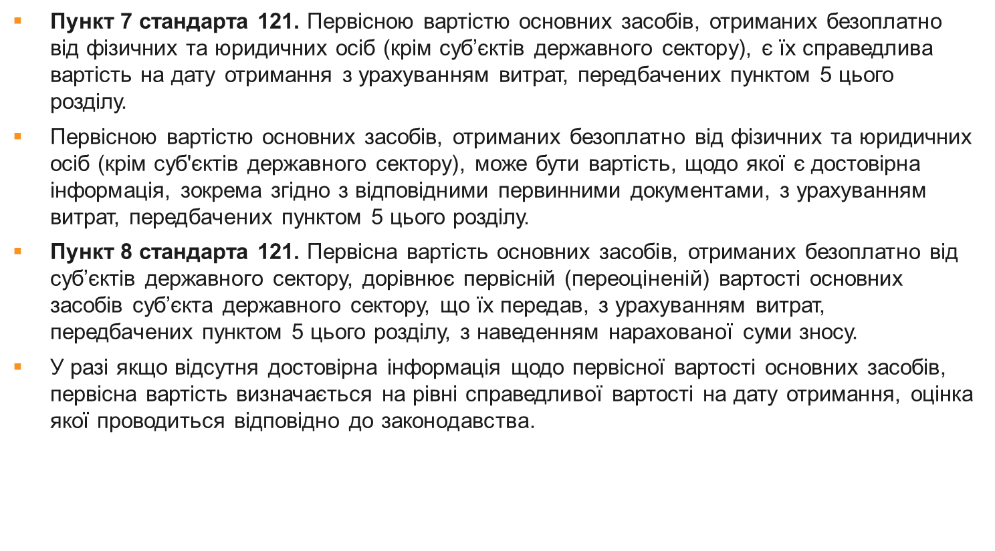
Організація бухгалтерського обліку запасів та необоротних активів. Приклади.
Надходження (безоплатне надходження). Положення стандарту

Slide 13
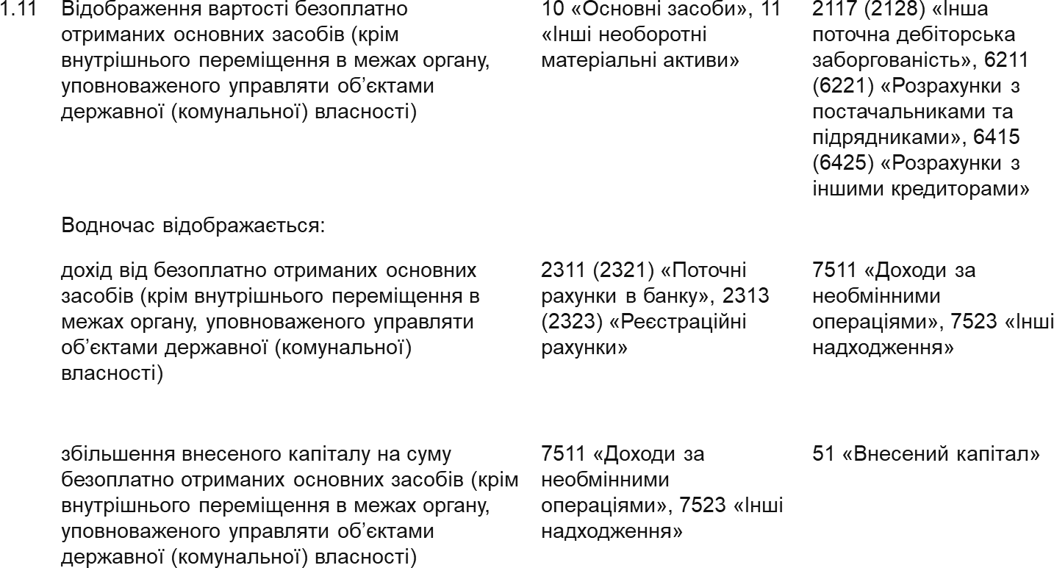
Організація бухгалтерського обліку запасів та необоротних активів. Приклади.
Надходження (безоплатне надходження). Типові
кореспонденції

Slide 14
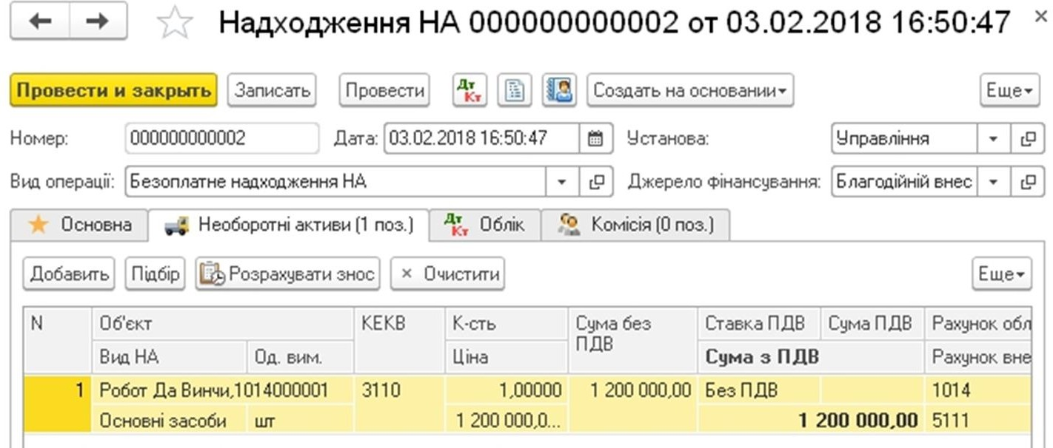
Організація бухгалтерського обліку запасів та необоротних активів. Приклади.
Надходження (безоплатне надходження). Документ
«Надходження НА»

Slide 15
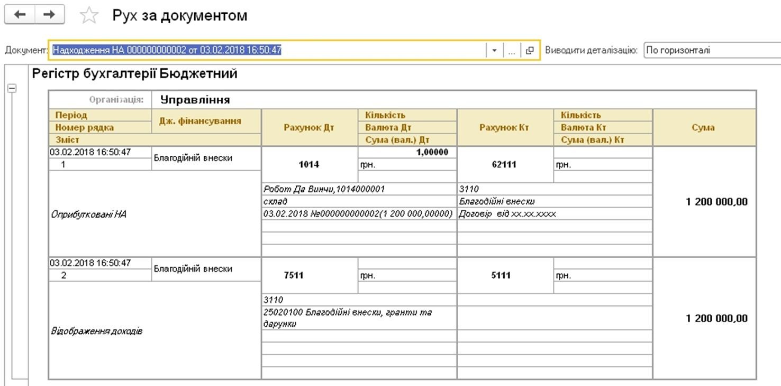
Організація бухгалтерського обліку запасів та необоротних активів. Приклади.
Надходження (безоплатне надходження). Проведення за документом «Надходження НА»

Slide 16
Вебінари
Організація фінансового обліку в UA-Бюджет:
  Призначення та організація фінансового плану рахунків;
  Порядок документообігу та контролю фінансових показників;
  Схеми фінансових проводок;
  Налаштування фінансового обліку та господарських операцій;
  Вплив фінансового обліку на бюджетну звітність.

Slide 17
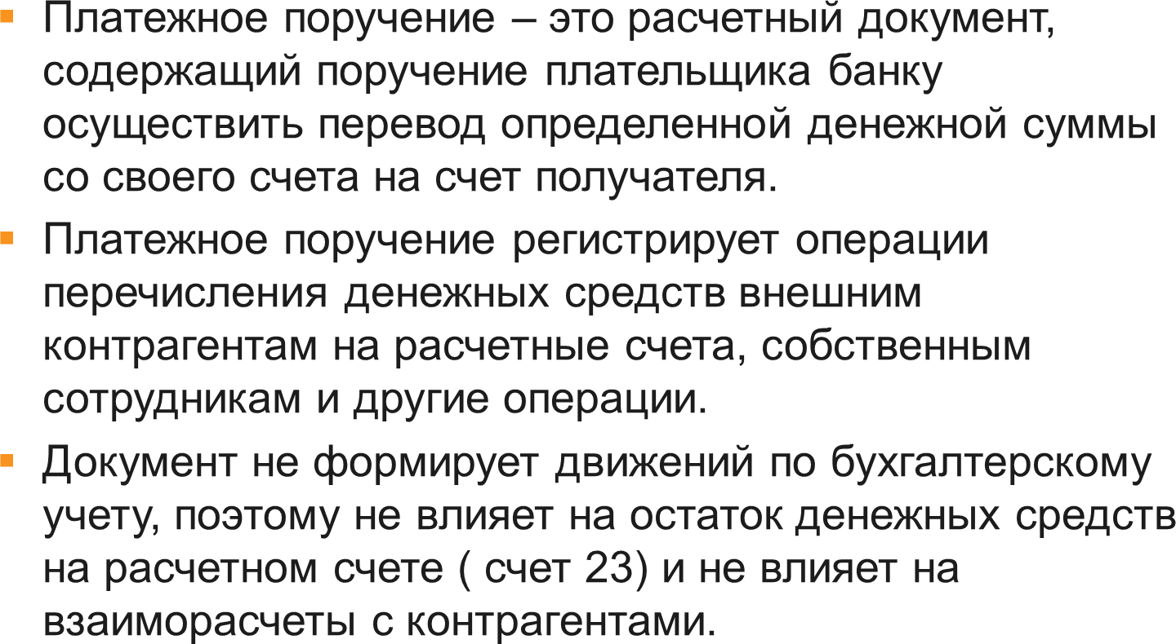
Організація фінансового обліку. Приклади
Документ «Платіжне доручення». Опис

Slide 18
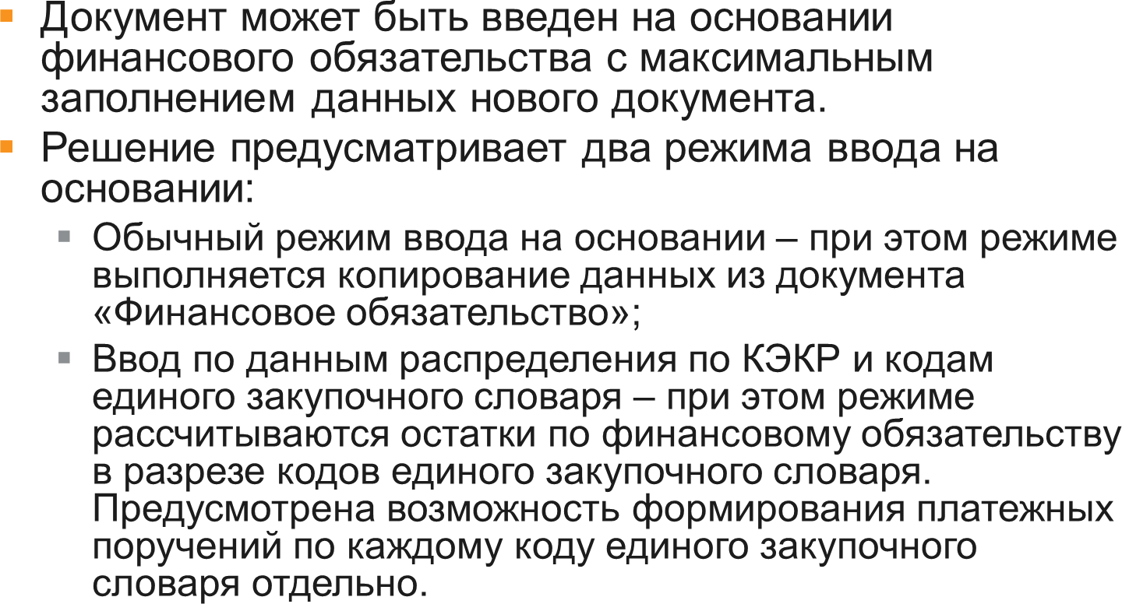
Організація фінансового обліку. Приклади
Документ «Платіжне доручення». Формування

Slide 19
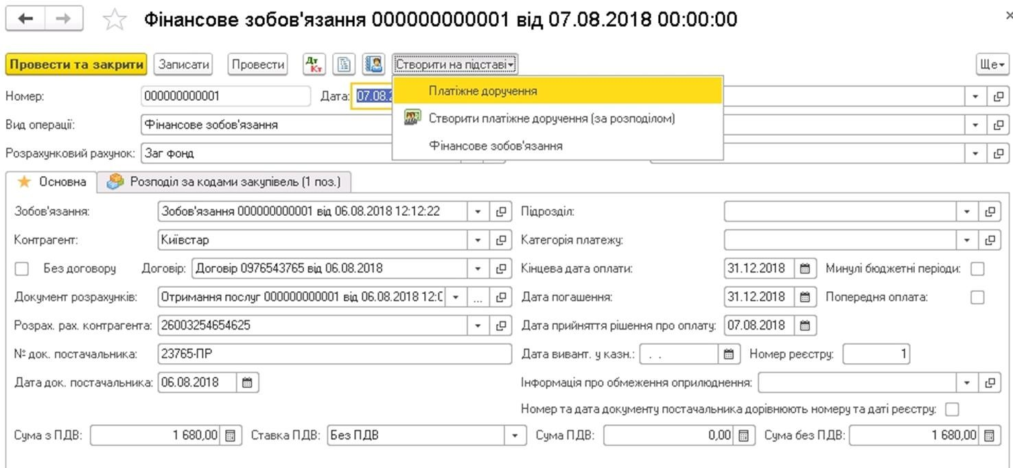
Організація фінансового обліку. Приклади
Документ «Платіжне доручення». Створення

Slide 20
Організація фінансового обліку. Приклади
Документ «Платіжне доручення»

Slide 21
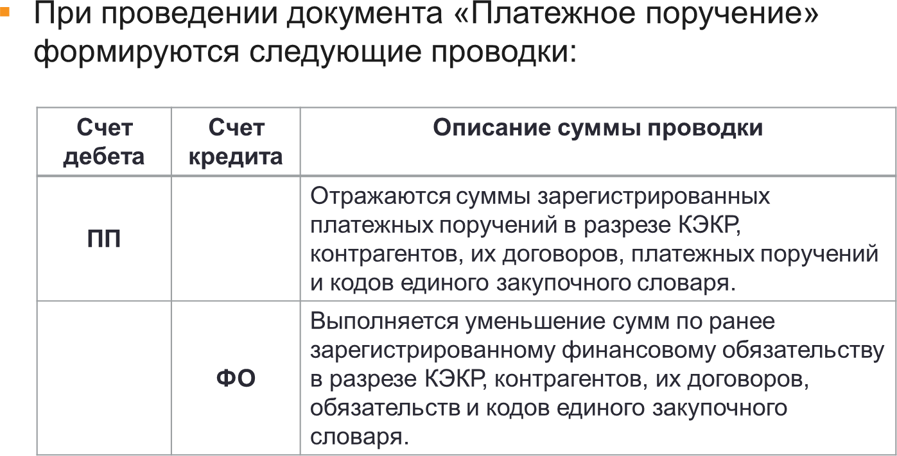
Організація фінансового обліку. Приклади
Документ «Платіжне доручення». Проведення

Slide 22
Вебінари
Розрахунок заробітної плати в UA-Бюджет:
  Правила ведення та організація кадрового обліку;
  Основні методики ведення нормативно-довідкової інформації;
  Порядок налаштування основних елементів підсистеми;
  Методика виконання розрахунку заробітної плати;
  Практичні приклади розрахунку заробітної плати і побудови документообігу.

Slide 23
Вебінари
Практичний приклад ведення обліку від А до Я:
  Містить приклад ведення бухгалтерського, бюджетного,
фінансового обліку та розрахунку заробітної плати від чистої
інформаційної бази до готового балансу;
  Містить розширений набір реальних господарських операцій, відповідний веденню обліку у більшості бюджетних установ;
  У поєднанні з іншими методичними матеріалами може
використовуватися для повноцінного вивчення курсу
бюджетного бухгалтерського обліку.

Slide 24
Вебінари
Плани проведення вебінарів:
  Новий вебінар: «Бюджетна і фінансова звітність»:
    Детальний опис правил заповнення та перевірки даних фінансової і
бюджетної звітності;
    Дозволить зв'язати попередні вебінари у єдиний логічний ланцюжок.
  Новий вебінар: «Налаштування підсистеми розрахунку заробітної
плати в практичних прикладах»:
    Показати як оптимально налаштувати підсистему розрахунку заробітної плати для вирішення тих чи інших прикладних задач.
  Новий вебінар: «Взаємодії з зовнішніми системами».

Slide 25
Методичні матеріали
Конспект слухача «Огляд програмного продукту»
  Доповнити практичними завданнями і контрольними запитаннями.
Курс: Ведення бухгалтерського обліку в
UA-Бюджет з поглибленим вивченням основ і методик ведення бухгалтерського обліку в
бюджетній установі.

Slide 26
Методичні матеріали
Всі методичні матеріали та вебінари доступні у вільному доступі і розміщені на сайті:
  www.ua-budget.com.ua.
  У розділі «Методичні, демонстраційні матеріали».
Додатково в розділі розміщені відеозаписи бюджетних форумів.

Slide 27
Методичні матеріали

